Slide 1
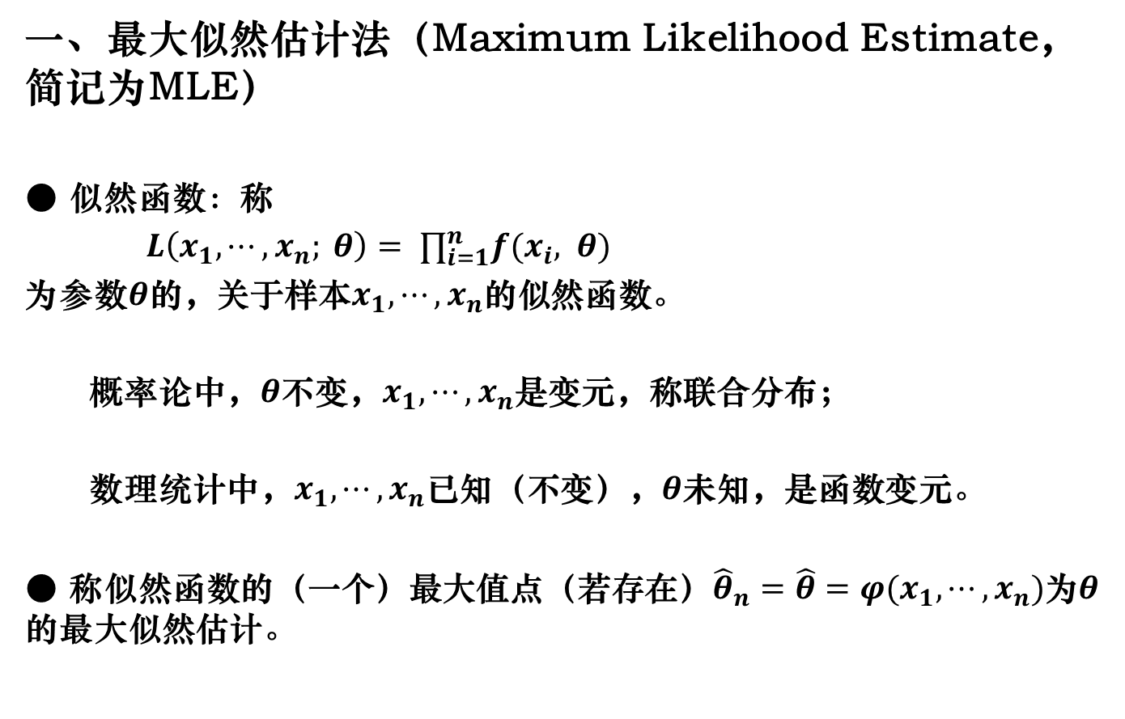
第一节 参数估计的方法
一、最大似然估计法（Maximum Likelihood Estimate，简记为MLE）
● 似然函数：称
$L\left(x_{1}, ⋯, x_{n}; θ\right)= ∏_{i=1}^{n}f(x_{i}, θ)$
为参数$θ$的，关于样本$x_{1}, ⋯, x_{n}$的似然函数。
概率论中，$θ$不变，$x_{1}, ⋯, x_{n}$是变元，称联合分布；
数理统计中，$x_{1}, ⋯, x_{n}$已知（不变），$θ$未知，是函数变元。
● 称似然函数的（一个）最大值点（若存在）${\hat{θ}}_{n}=\hat{θ}=φ(x_{1}, ⋯, x_{n})$为$θ$的最大似然估计。

Slide 2
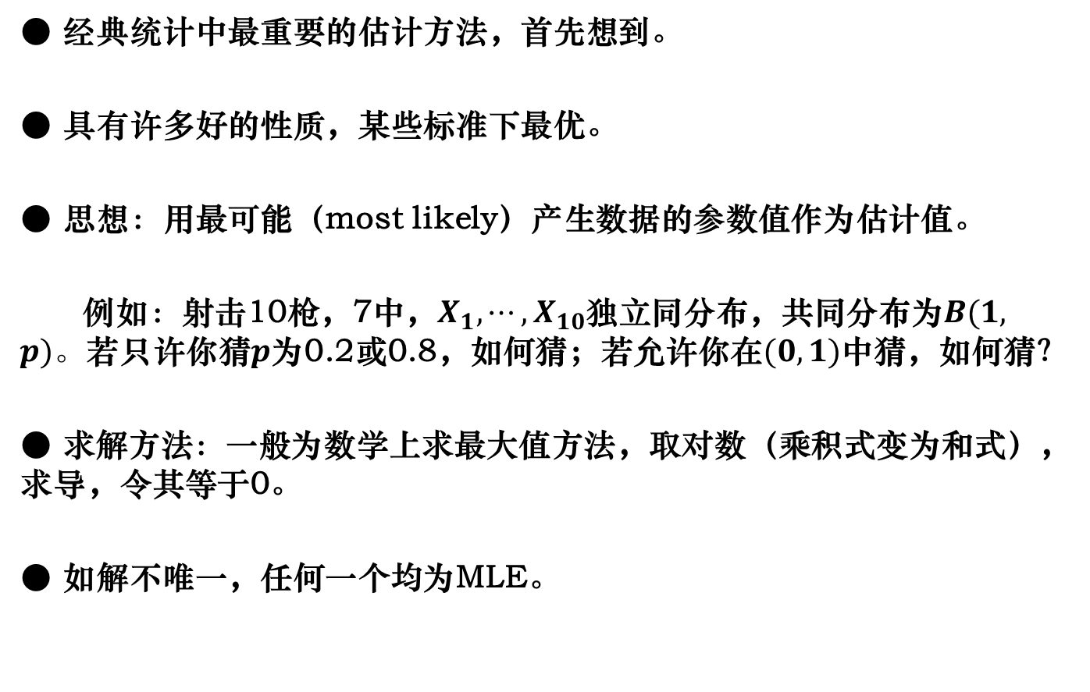
第一节 参数估计的方法
● 经典统计中最重要的估计方法，首先想到。
● 具有许多好的性质，某些标准下最优。
● 思想：用最可能（most likely）产生数据的参数值作为估计值。
例如：射击10枪，7中，$X_{1}, ⋯, X_{10}$独立同分布，共同分布为$B(1, p)。$若只许你猜$p$为0.2或0.8，如何猜；若允许你在$(0, 1)$中猜，如何猜？
● 求解方法：一般为数学上求最大值方法，取对数（乘积式变为和式），求导，令其等于0。
● 如解不唯一，任何一个均为MLE。

Slide 3
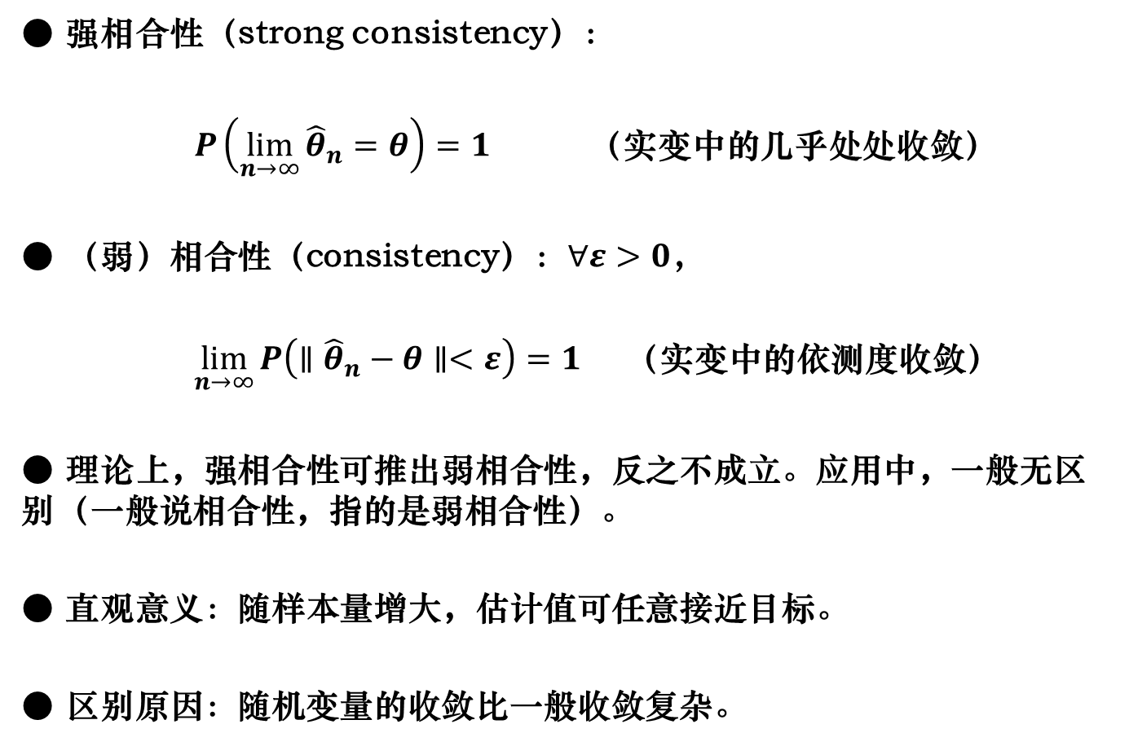
第一节 参数估计的方法
● 强相合性（strong consistency）：
$P\left(\lim_{n→∞}{{\hat{θ}}_{n}=θ}\right)=1$ （实变中的几乎处处收敛）
● （弱）相合性（consistency）：$∀ε>0，$
$\lim_{n→∞}{P\left(∥{\hat{θ}}_{n}−θ∥<ε\right)=1}$ （实变中的依测度收敛）
● 理论上，强相合性可推出弱相合性，反之不成立。应用中，一般无区别（一般说相合性，指的是弱相合性）。
● 直观意义：随样本量增大，估计值可任意接近目标。
● 区别原因：随机变量的收敛比一般收敛复杂。

Slide 4
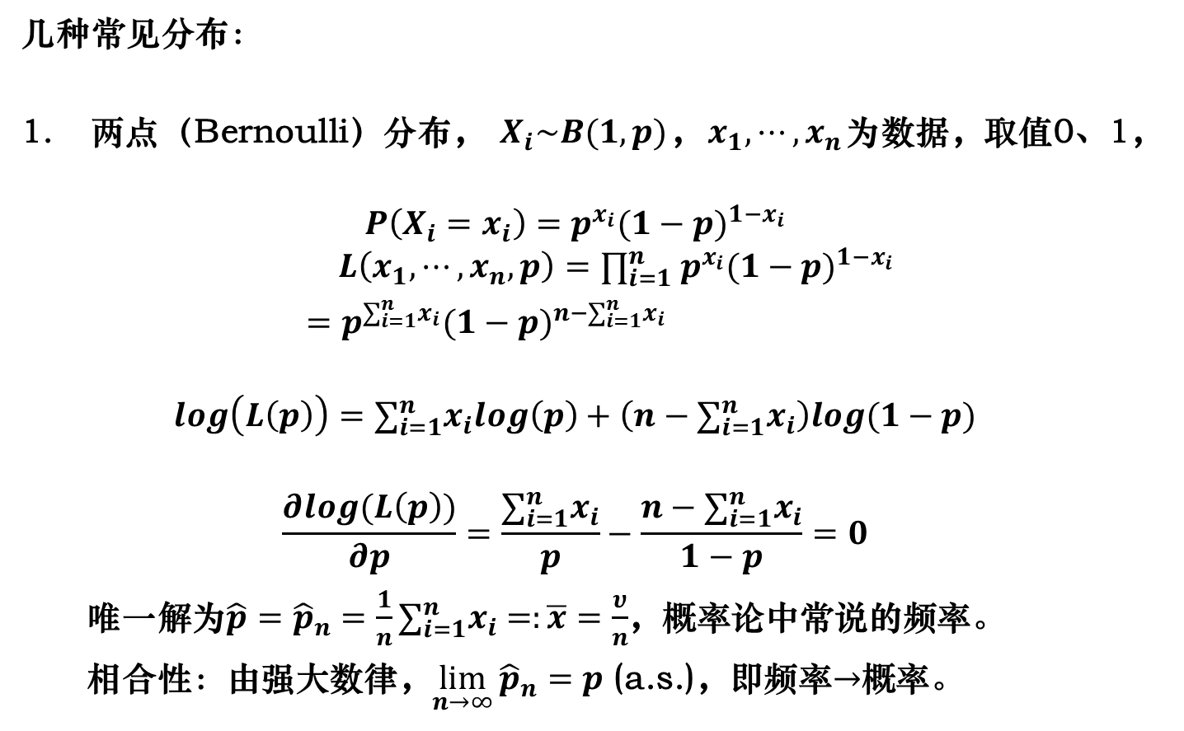
第一节 参数估计的方法
几种常见分布：
两点（Bernoulli）分布， $X_{i}\sim B(1, p)$，$x_{1}, ⋯, x_{n}$为数据，取值0、1，
$$P\left(X_{i}=x_{i}\right)=p^{x_{i}}{(1−p)}^{1−x_{i}}$$
$$L\left(x_{1}, ⋯, x_{n},p\right)=∏_{i=1}^{n}{ p}^{x_{i}}{(1−p)}^{1−x_{i}}$$
$=p^{∑_{i=1}^{n}x_{i}}{(1−p)}^{n−∑_{i=1}^{n}x_{i}}$
$$log\left(L\left(p\right)\right)=∑_{i=1}^{n}x_{i}log\left(p\right)+\left(n−∑_{i=1}^{n}x_{i}\right)log(1−p)$$
$$\frac{∂log(L\left(p\right))}{∂p}=\frac{∑_{i=1}^{n}x_{i}}{p}−\frac{{n−∑}_{i=1}^{n}x_{i}}{1−p}=0$$
唯一解为$\hat{p}={\hat{p}}_{n}=\frac{1}{n}∑_{i=1}^{n}x_{i}=:\overline{x}=\frac{υ}{n}$，概率论中常说的频率。
相合性：由强大数律，$\lim_{n→∞}{{\hat{p}}_{n}=p}$ (a.s.)，即频率$→$概率。

Slide 5
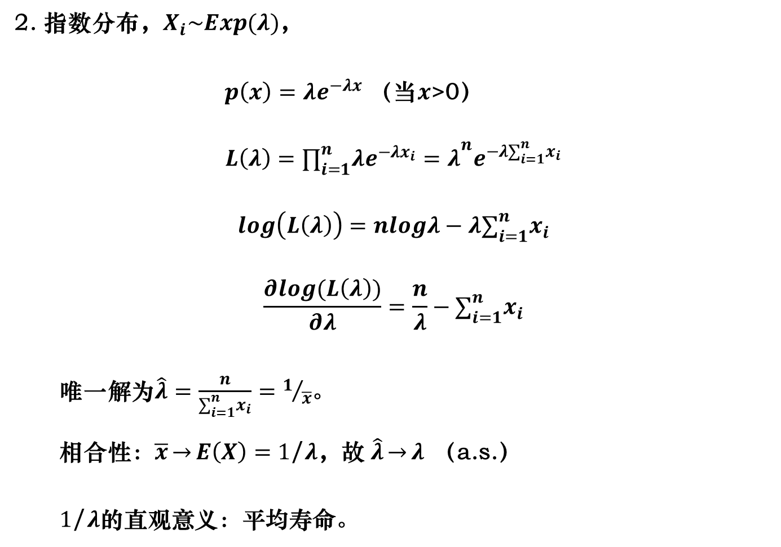
第一节 参数估计的方法
2. 指数分布，$X_{i}\sim Exp(λ)$，
$p\left(x\right)=λe^{−λx}$ （当$x$>0）
$$L\left(λ\right)={∏_{i=1}^{n}λe^{−λx_{i}}=λ}^{n}e^{−λ∑_{i=1}^{n}x_{i}}$$
$$log\left(L\left(λ\right)\right)=nlogλ−λ∑_{i=1}^{n}x_{i}$$
$$\frac{∂log(L\left(λ\right))}{∂λ}=\frac{n}{λ}−∑_{i=1}^{n}x_{i}$$
唯一解为$\hat{λ}=\frac{n}{∑_{i=1}^{n}x_{i}}=1/{\overline{x}}$。
相合性：$\overline{x}\underset{→}{}E\left(X\right)=1$/$λ$，故 $\hat{λ}\underset{→}{}λ$ （a.s.）
$1$/$λ$的直观意义：平均寿命。

Slide 6
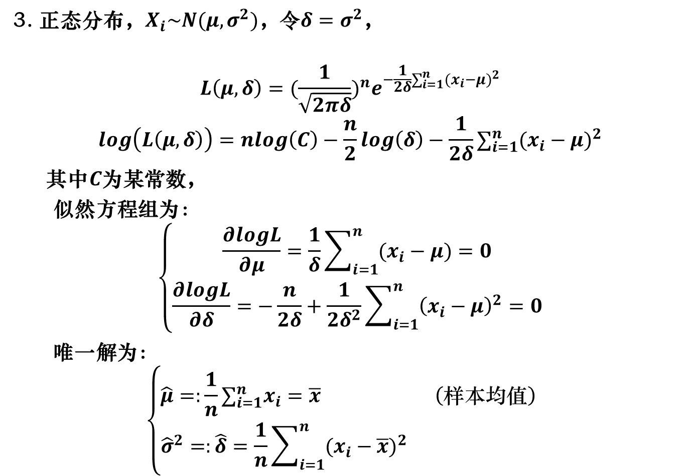
第一节 参数估计的方法
3. 正态分布，$X_{i}\sim N(μ, σ^{2})$，令$δ=σ^{2}$，
$$L\left(μ,δ\right)={(\frac{1}{\sqrt{2πδ}})}^{n}e^{−\frac{1}{2δ}∑_{i=1}^{n}{(x_{i}−μ)}^{2}}$$
$$log\left(L\left(μ,δ\right)\right)=nlog\left(C\right)−\frac{n}{2}log\left(δ\right)−\frac{1}{2δ}∑_{i=1}^{n}{(x_{i}−μ)}^{2}$$
其中$C$为某常数，
似然方程组为：
$$\left\{\begin{aligned}\frac{∂logL}{∂μ}=\frac{1}{δ}\sum_{i=1}^{n}{(x_{i}−μ)}=0 \\ \frac{∂logL}{∂δ}=−\frac{n}{2δ}+\frac{1}{2δ^{2}}\sum_{i=1}^{n}{{\left(x_{i}−μ\right)}^{2}}=0\end{aligned}\right.$$
唯一解为：
$$\left\{\begin{aligned}\hat{μ}=:\frac{1}{n}∑_{i=1}^{n}x_{i}=\overline{x} （样本均值） \\ {\hat{σ}}^{2}=:\hat{δ}=\frac{1}{n}\sum_{i=1}^{n}{{(x_{i}−\overline{x})}^{2}} \end{aligned}\right.$$

Slide 7
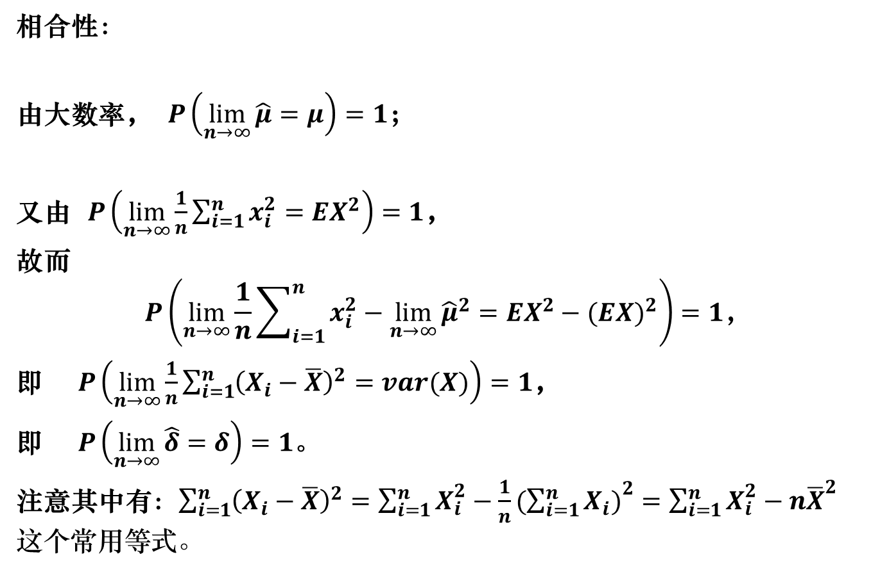
第一节 参数估计的方法
相合性：
由大数率， $P\left(\lim_{n→∞}{\hat{μ}=μ}\right)=1$；
又由 $P\left(\lim_{n→∞}{\frac{1}{n}\sum_{i=1}^{n}{x_{i}^{2}=EX^{2}}}\right)=1$，
故而
$$P\left(\lim_{n→∞}{\frac{1}{n}}\sum_{i=1}^{n}{x_{i}^{2}−\lim_{n→∞}{{\hat{μ}}^{2}}=EX^{2}}−{(EX)}^{2}\right)=1，$$
即 $P\left(\lim_{n→∞}{\frac{1}{n}\sum_{i=1}^{n}{{\left(X_{i}−\overline{X}\right)}^{2}=var(X)}}\right)=1$，
即 $P\left(\lim_{n→∞}{\hat{δ}=δ}\right)=1$。
注意其中有：$\sum_{i=1}^{n}{{\left(X_{i}−\overline{X}\right)}^{2}=\sum_{i=1}^{n}{X_{i}^{2}−\frac{1}{n}{(\sum_{i=1}^{n}{X_{i}})}^{2}}}=\sum_{i=1}^{n}{X_{i}^{2}−n{\overline{X}}^{2}}这个常用等式。$

Slide 8
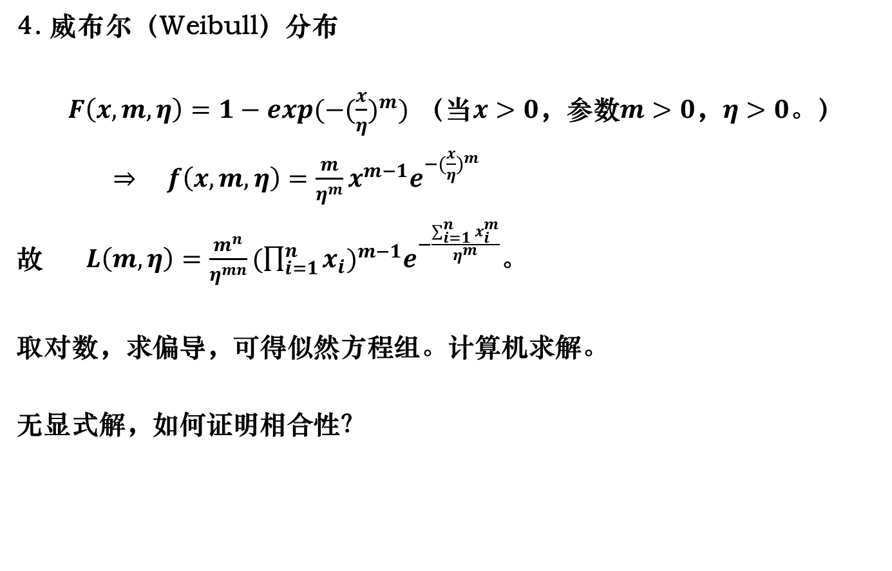
第一节 参数估计的方法
4. 威布尔（Weibull）分布
$F\left(x, m, η\right)=1−exp(−{(\frac{x}{η})}^{m})$ （当$x>0$，参数$m>0$，$η>0$。）
$⇒ f\left(x, m, η\right)=\frac{m}{η^{m}}x^{m−1}e^{−{(\frac{x}{η})}^{m}}$
故 $L\left(m, η\right)=\frac{m^{n}}{η^{mn}}{(\prod_{i=1}^{n}{x_{i}})}^{m−1}e^{−\frac{\sum_{i=1}^{n}{x_{i}^{m}}}{η^{m}}}$。
取对数，求偏导，可得似然方程组。计算机求解。
无显式解，如何证明相合性？

Slide 9
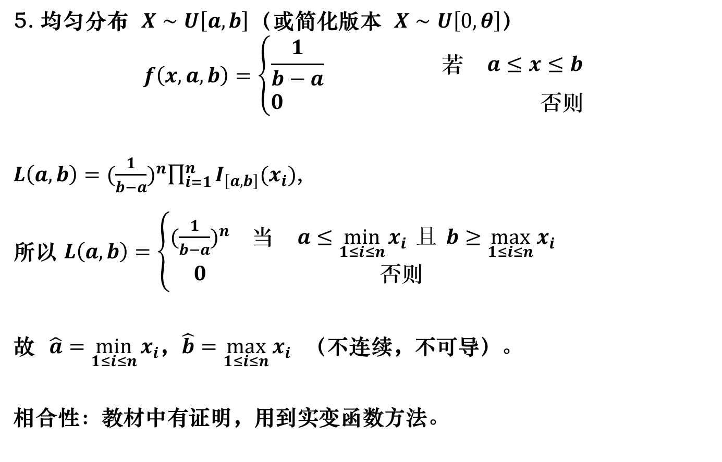
第一节 参数估计的方法
5. 均匀分布 $X∼U\left[a, b\right]$（或简化版本 $X∼U\left[0, θ\right]$）
$$f\left(x, a, b\right)=\left\{\begin{aligned}\frac{1}{b−a} 若 a≤x≤b \\ 0 否则\end{aligned}\right.$$
$L\left(a, b\right)={(\frac{1}{b−a})}^{n}\prod_{i=1}^{n}{I_{\left[a, b\right]}(x_{i})}$,
所以 $L\left(a, b\right)=\left\{\begin{matrix}{(\frac{1}{b−a})}^{n} & 当 a≤\min_{1≤i≤n}{x_{i}} 且 b≥\max_{1≤i≤n}{x_{i}} \\ 0 & 否则 \end{matrix}\right.$
故 $\hat{a}=\min_{1≤i≤n}{x_{i}}$，$\hat{b}=\max_{1≤i≤n}{x_{i}}$ （不连续，不可导）。
相合性：教材中有证明，用到实变函数方法。

Slide 10
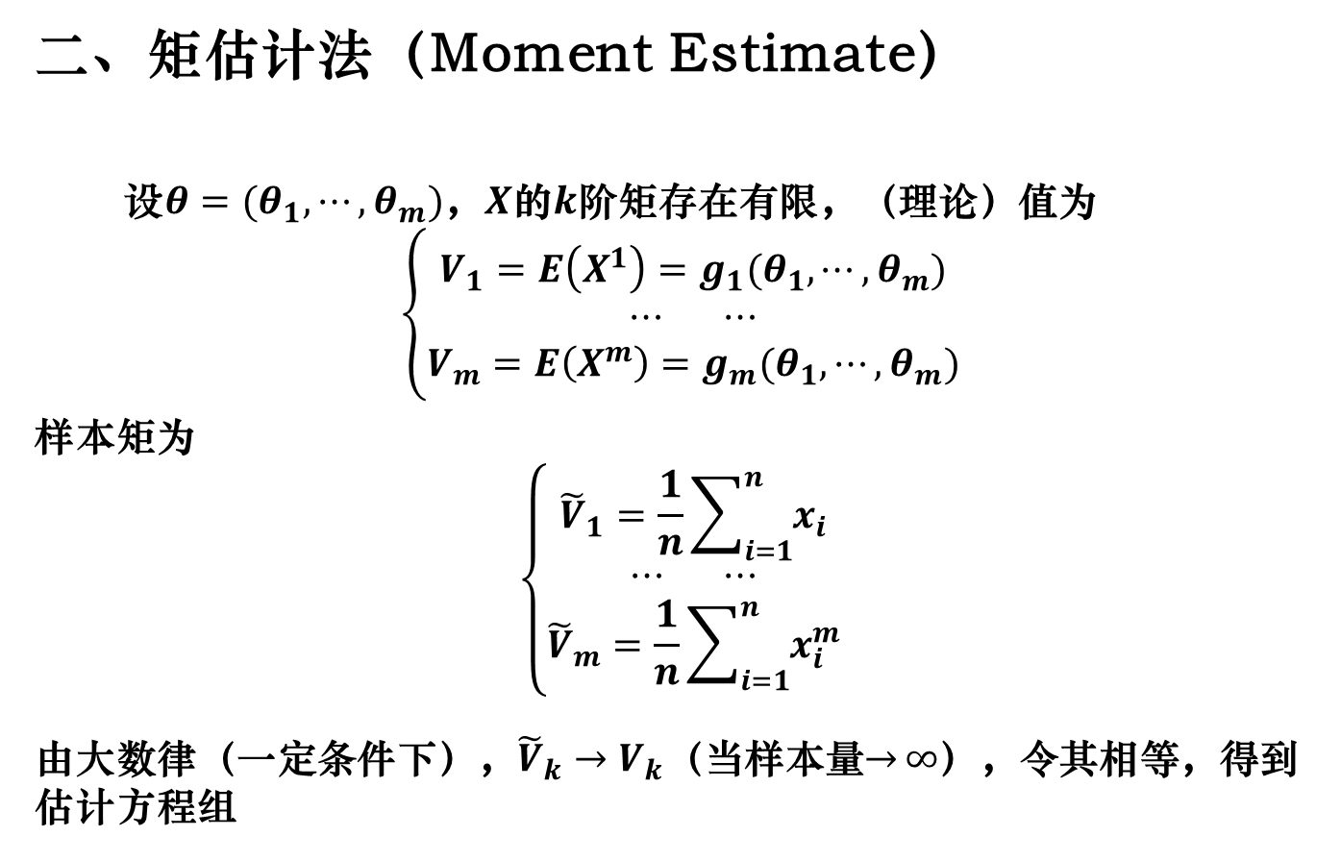
第一节 参数估计的方法
二、矩估计法（Moment Estimate）
设$θ=(θ_{1}, ⋯, θ_{m})$，$X$的$k$阶矩存在有限，（理论）值为
$$\left\{\begin{aligned}V_{1}=E\left(X^{1}\right)=g_{1}(θ_{1}, ⋯, θ_{m}) \\ ⋯ ⋯ \\ V_{m}=E\left(X^{m}\right)=g_{m}(θ_{1}, ⋯, θ_{m})\end{aligned}\right.$$
样本矩为
$$\left\{\begin{aligned}{\tilde{V}}_{1}=\frac{1}{n}\sum_{i=1}^{n}{x_{i}} \\ ⋯ ⋯ \\ {\tilde{V}}_{m}=\frac{1}{n}\sum_{i=1}^{n}{x_{i}^{m}}\end{aligned}\right.$$
由大数律（一定条件下），${\tilde{V}}_{k}→V_{k}$（当样本量$\underset{→}{}∞$），令其相等，得到估计方程组

Slide 11
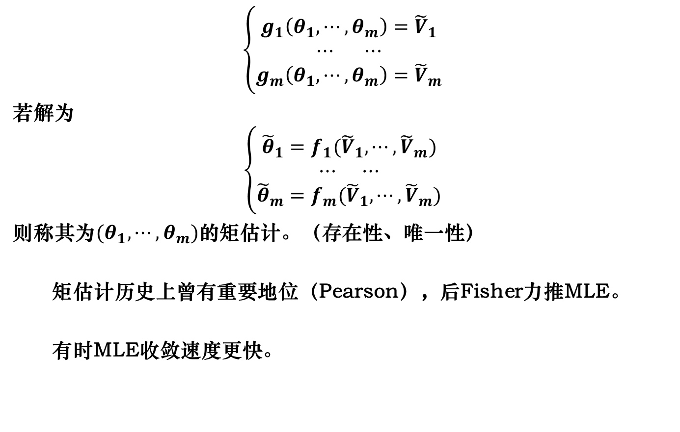
第一节 参数估计的方法
$$\left\{\begin{aligned}g_{1}\left(θ_{1}, ⋯, θ_{m}\right)={\tilde{V}}_{1} \\ ⋯ ⋯ \\ g_{m}\left(θ_{1}, ⋯, θ_{m}\right)={\tilde{V}}_{m}\end{aligned}\right.$$
若解为
$$\left\{\begin{aligned}{\tilde{θ}}_{1}=f_{1}({\tilde{V}}_{1}, ⋯, {\tilde{V}}_{m}) \\ ⋯ ⋯ \\ {\tilde{θ}}_{m}=f_{m}({\tilde{V}}_{1}, ⋯,{\tilde{V}}_{m})\end{aligned}\right.$$
则称其为$(θ_{1}, ⋯, θ_{m})$的矩估计。（存在性、唯一性）
矩估计历史上曾有重要地位（Pearson），后Fisher力推MLE。
有时MLE收敛速度更快。

Slide 12
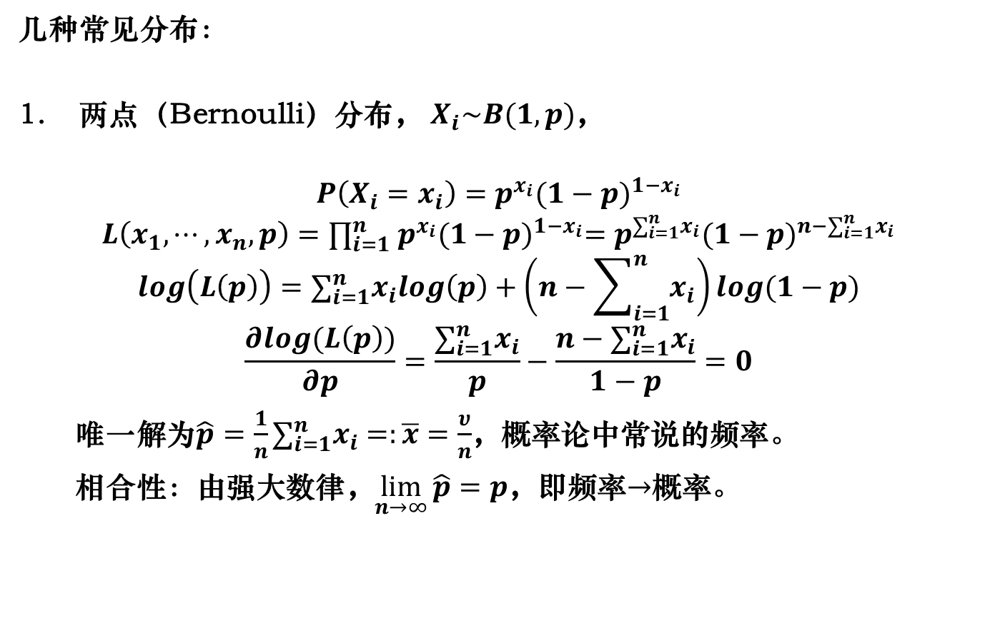
第一节 参数估计的方法
几种常见分布：
两点（Bernoulli）分布， $X_{i}\sim B(1, p)$，
此时$m=1$，而$V_{1}=EX=p$，${\tilde{V}}_{1}=\overline{x}$，故$\tilde{p}=\overline{x}$，与MLE相同。
2. 指数分布，$X_{i}\sim Exp(λ)$，
此时$V_{1}=EX=1/λ$，${\tilde{V}}_{1}=\overline{x}$，故$\tilde{λ}=1/{\overline{x}}$，与MLE一致。
3. 正态分布，$X_{i}\sim N(μ, σ^{2})$
此时$m=$2，$V_{1}=EX=μ$，${\tilde{V}}_{1}=\overline{x}$，
$V_{2}=EX^{2}=σ^{2}+μ^{2}$，${\tilde{V}}_{2}=\frac{1}{n}\sum_{i=1}^{n}{x_{i}^{2}}$，

Slide 13

第一节 参数估计的方法
解方程易知，$(\tilde{μ},{\tilde{σ}}^{2})$与MLE相同。
4. 威布尔（Weibull）分布
$V_{1}=EX=ηΓ(\frac{1}{m}+1)$，$V_{2}=η^{2}Γ(\frac{2}{m}+1)$，
故估计方程为：
$$\left\{\begin{aligned}ηΓ(\frac{1}{m}+1)=\frac{1}{n}\sum_{i=1}^{n}{x_{i} } \\ η^{2}Γ\left(\frac{2}{m}+1\right)=\frac{1}{n}\sum_{i=1}^{n}{x_{i}^{2}}\end{aligned}\right.$$
与MLE不同。

Slide 14
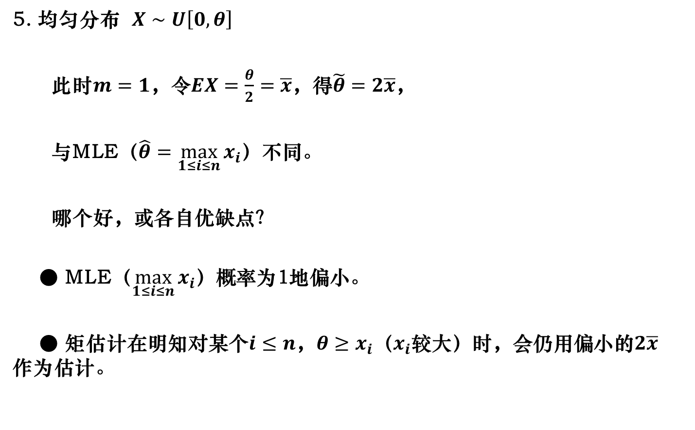
第一节 参数估计的方法
5. 均匀分布 $X∼U\left[0, θ\right]$
此时$m=1$，令$EX=\frac{θ}{2}=\overline{x}$，得$\tilde{θ}=2\overline{x}$，
与MLE（$\hat{θ}=\max_{1≤i≤n}{x_{i}}$）不同。
哪个好，或各自优缺点？
● MLE（$\max_{1≤i≤n}{x_{i}}$）概率为1地偏小。
● 矩估计在明知对某个$i≤n$，$θ≥x_{i}$（$x_{i}$较大）时，会仍用偏小的$2\overline{x}$作为估计。

Slide 15
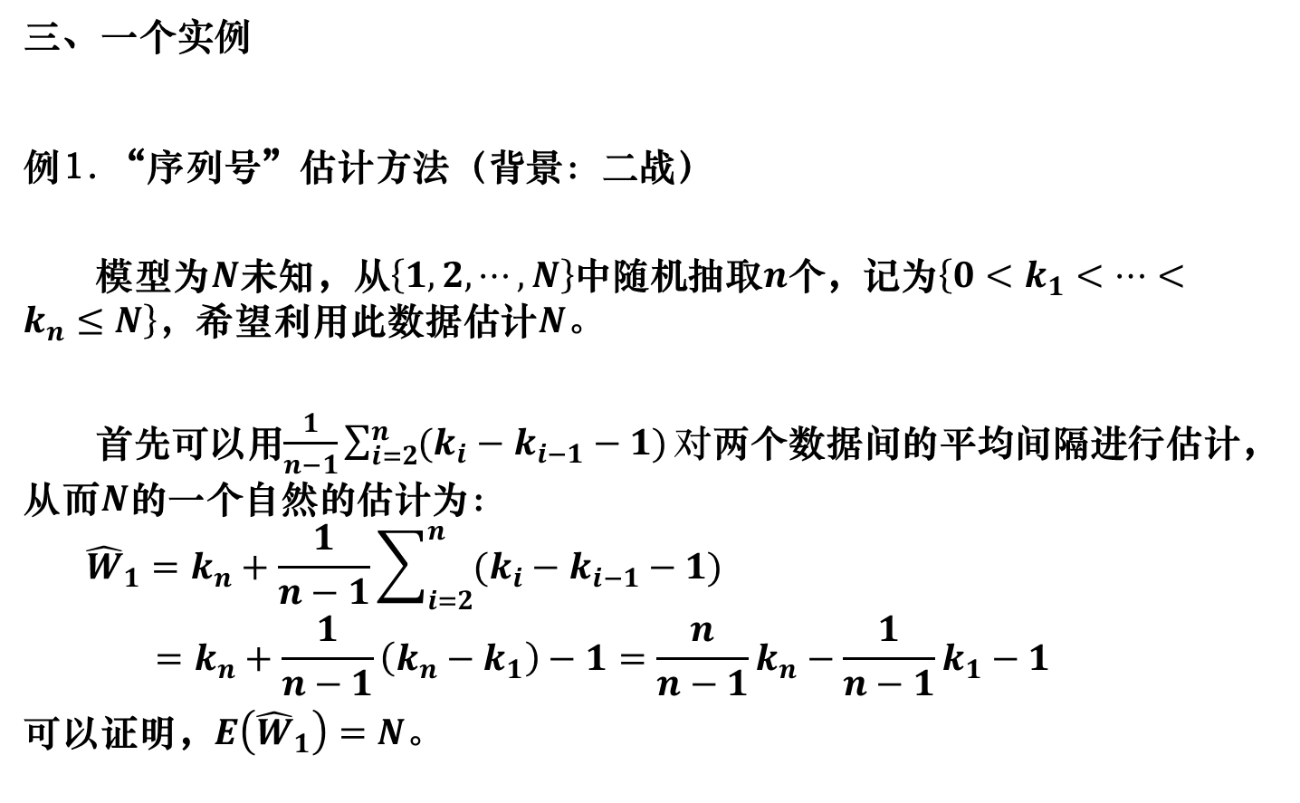
第一节 参数估计的方法
三、一个实例
例1. “序列号”估计方法（背景：二战）
模型为$N$未知，从$\left\{1, 2, ⋯, N\right\}$中随机抽取$n$个，记为$\left\{0<k_{1}<⋯<k_{n}≤N\right\}，$希望利用此数据估计$N$。
首先可以用$\frac{1}{n−1}\sum_{i=2}^{n}{(k_{i}−k_{i−1}−1)}对$两个数据间的平均间隔进行估计，从而$N$的一个自然的估计为：
$${\hat{W}}_{1}=k_{n}+\frac{1}{n−1}\sum_{i=2}^{n}{(k_{i}−k_{i−1}−1)}$$
$$=k_{n}+\frac{1}{n−1}\left(k_{n}−k_{1}\right)−1=\frac{n}{n−1}k_{n}−\frac{1}{n−1}k_{1}−1$$
可以证明，$E\left({\hat{W}}_{1}\right)=N$。

Slide 16
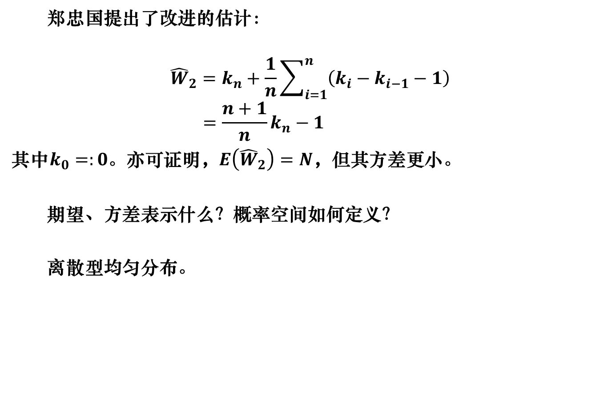
第一节 参数估计的方法
郑忠国提出了改进的估计：
$${\hat{W}}_{2}=k_{n}+\frac{1}{n}\sum_{i=1}^{n}{\left(k_{i}−k_{i−1}−1\right)}$$
$$=\frac{n+1}{n}k_{n}−1$$
其中$k_{0}=:0$。亦可证明，$E\left({\hat{W}}_{2}\right)=N$，但其方差更小。
期望、方差表示什么？概率空间如何定义？
离散型均匀分布。

Slide 17
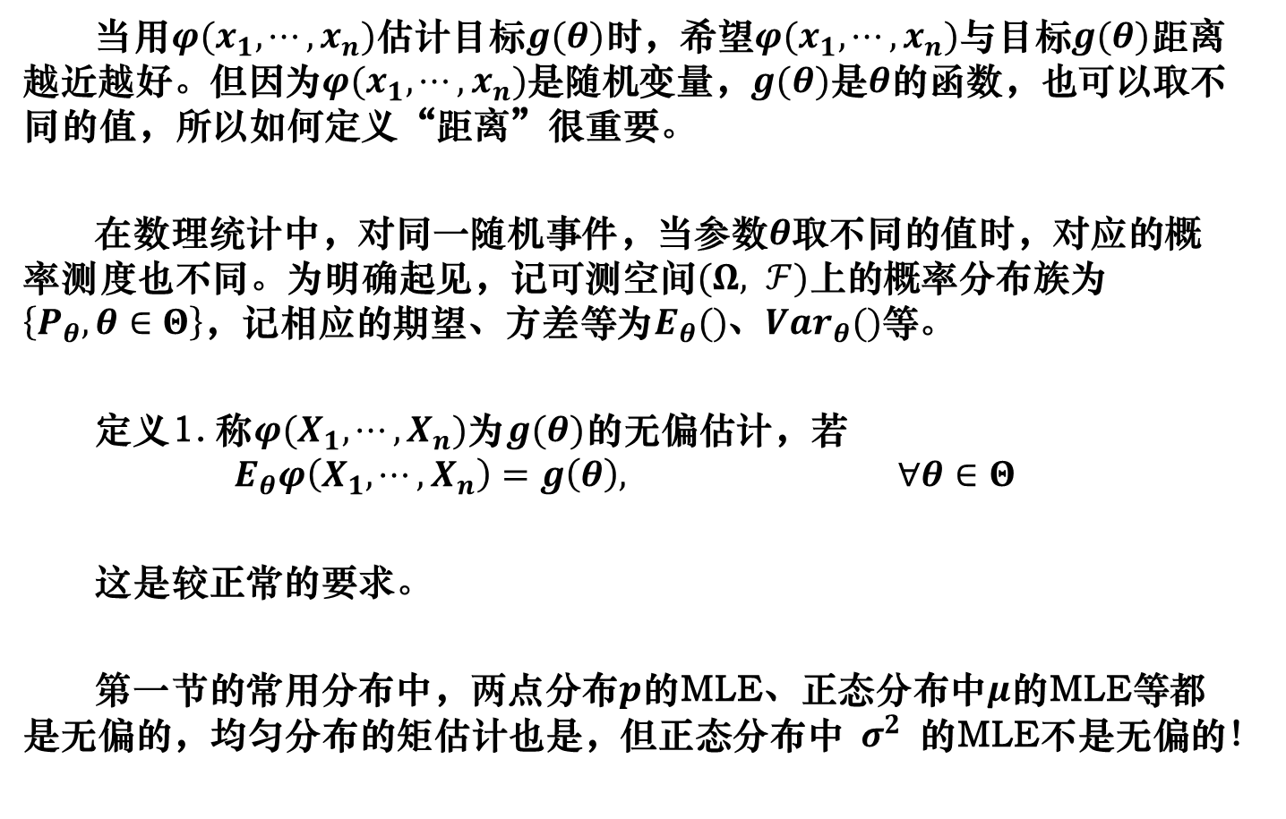
第二节 估计的优良性标准
当用$φ(x_{1}, ⋯, x_{n})$估计目标$g(θ)$时，希望$φ(x_{1}, ⋯, x_{n})$与目标$g(θ)$距离越近越好。但因为$φ(x_{1}, ⋯, x_{n})$是随机变量，$g(θ)$是$θ$的函数，也可以取不同的值，所以如何定义“距离”很重要。
在数理统计中，对同一随机事件，当参数$θ$取不同的值时，对应的概率测度也不同。为明确起见，记可测空间$(Ω, ℱ)$上的概率分布族为$\left\{P_{θ}, θ∈Θ\right\}$，记相应的期望、方差等为$E_{θ}()$、${Var}_{θ}()$等。
定义1. 称$φ(X_{1}, ⋯, X_{n})$为$g(θ)$的无偏估计，若
$$E_{θ}φ\left(X_{1}, ⋯, X_{n}\right)=g\left(θ\right), ∀θ∈Θ$$
这是较正常的要求。
第一节的常用分布中，两点分布$p$的MLE、正态分布中$μ$的MLE等都是无偏的，均匀分布的矩估计也是，但正态分布中$σ^{2}$的MLE不是无偏的！

Slide 18
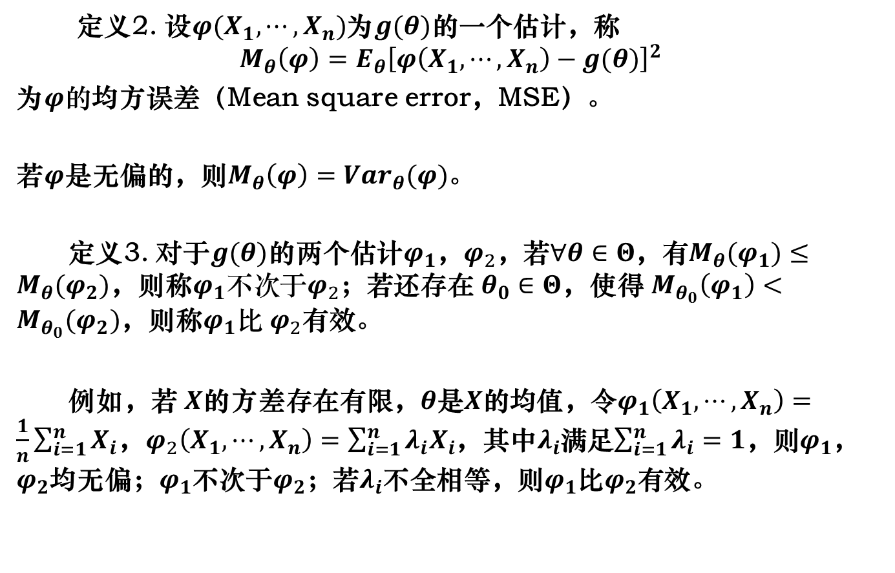
第二节 估计的优良性标准
定义2. 设$φ(X_{1}, ⋯, X_{n})$为$g(θ)$的一个估计，称
$$M_{θ}\left(φ\right)=E_{θ}{\left[φ\left(X_{1}, ⋯, X_{n}\right)−g(θ)\right]}^{2}$$
为$φ的$均方误差（Mean square error，MSE）。
若$φ$是无偏的，则$M_{θ}\left(φ\right)={Var}_{θ}(φ)$。
定义3. 对于$g(θ)$的两个估计$φ_{1}$，$φ_{2}$，若$∀θ∈Θ$，有$M_{θ}(φ_{1})≤M_{θ}(φ_{2})$，则称$φ_{1}{不次于φ}_{2}$；若还存在 $θ_{0}∈Θ$，使得 $M_{θ_{0}}\left(φ_{1}\right)<M_{θ_{0}}(φ_{2})$，则称$φ_{1}{比 φ}_{2}$有效。
例如，若 $X$的方差存在有限，$θ$是$X$的均值，令$φ_{1}\left(X_{1}, ⋯, X_{n}\right)=\frac{1}{n}\sum_{i=1}^{n}{X_{i}}$，$φ_{2}\left(X_{1}, ⋯, X_{n}\right)=\sum_{i=1}^{n}{λ_{i}X_{i}}$，其中$λ_{i}$满足$\sum_{i=1}^{n}{λ_{i}}=1$，则$φ_{1}$，$φ_{2}$均无偏；$φ_{1}$不次于$φ_{2}$；若$λ_{i}$不全相等，则$φ_{1}$比$φ_{2}$有效。

Slide 19
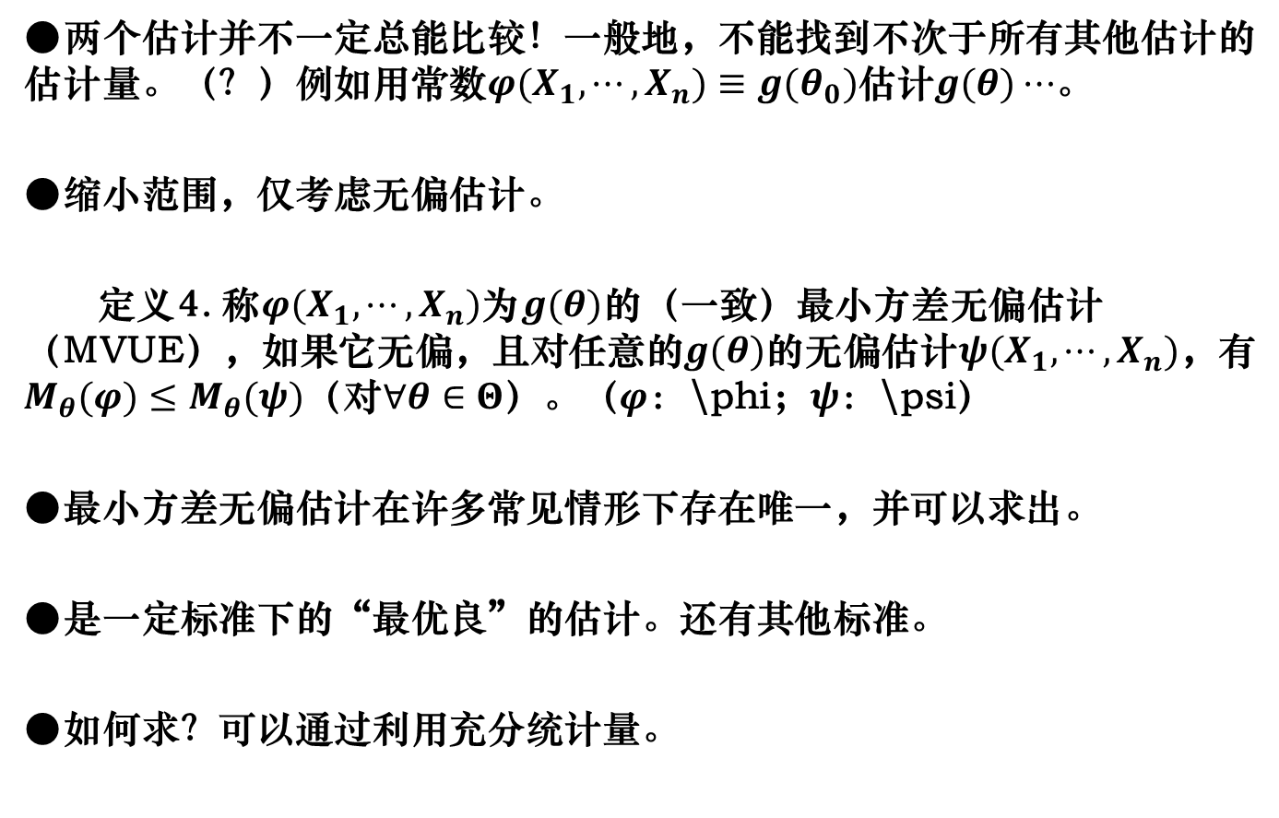
第二节 估计的优良性标准
●两个估计并不一定总能比较！一般地，不能找到不次于所有其他估计的估计量。（？）例如用常数$φ(X_{1},⋯,X_{n})≡g(θ_{0})$估计$g(θ)⋯$。
●缩小范围，仅考虑无偏估计。
定义4. 称$φ(X_{1}, ⋯, X_{n})$为$g(θ)$的（一致）最小方差无偏估计（MVUE），如果它无偏，且对任意的$g(θ)$的无偏估计$ψ(X_{1}, ⋯, X_{n})$，有$M_{θ}(φ)≤M_{θ}(ψ)$（对$∀θ∈Θ$）。（$φ$：\phi；$ψ$：\psi）
●最小方差无偏估计在许多常见情形下存在唯一，并可以求出。
●是一定标准下的“最优良”的估计。还有其他标准。
●如何求？可以通过利用充分统计量。

Slide 20
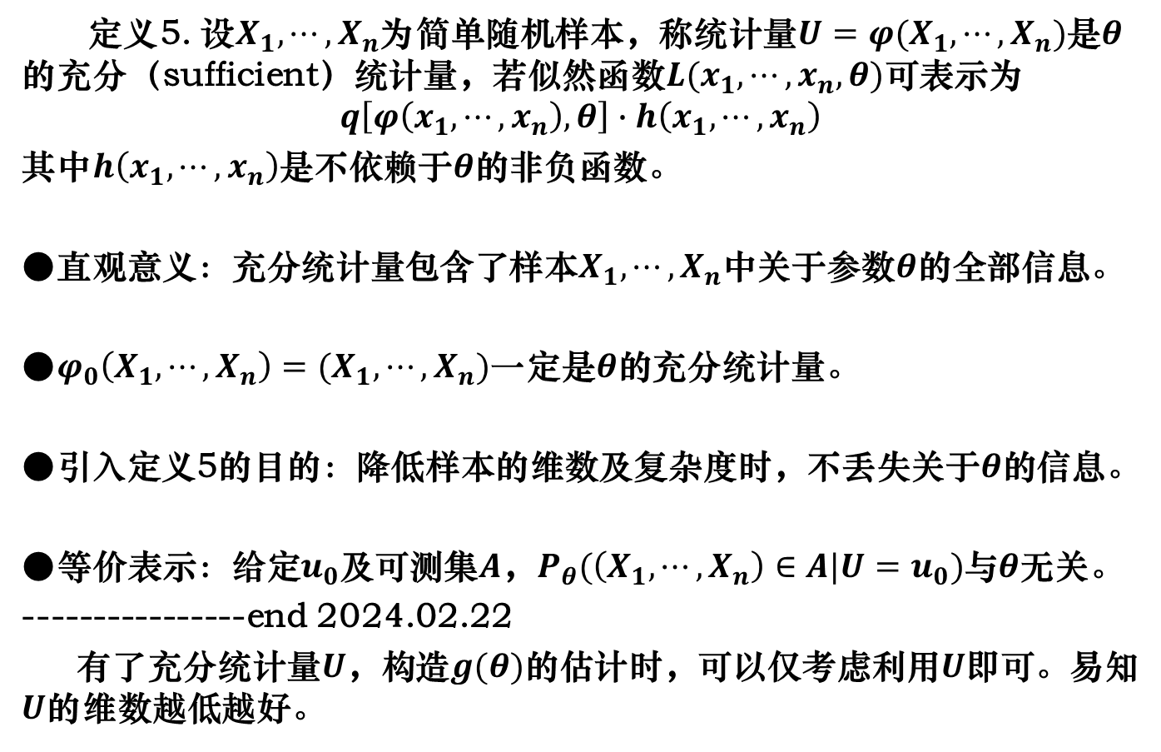
第二节 估计的优良性标准
定义5. 设$X_{1}, ⋯, X_{n}$为简单随机样本，称统计量$U=φ(X_{1}, ⋯, X_{n})$是$θ$的充分（sufficient）统计量，若似然函数$L(x_{1}, ⋯, x_{n}, θ)$可表示为
$$q\left[φ\left(x_{1}, ⋯, x_{n}\right), θ\right]∙h\left(x_{1}, ⋯, x_{n}\right)$$
其中$h\left(x_{1}, ⋯, x_{n}\right)$是不依赖于$θ$的非负函数。
●直观意义：充分统计量包含了样本$X_{1}, ⋯, X_{n}$中关于参数$θ$的全部信息。
●$φ_{0}\left(X_{1}, ⋯, X_{n}\right)={(X}_{1}, ⋯, X_{n})$一定是$θ$的充分统计量。
●引入定义5的目的：降低样本的维数及复杂度时，不丢失关于$θ$的信息。
●等价表示：给定$u_{0}$及可测集$A$，$P_{θ}(\left(X_{1}, ⋯, X_{n}\right)∈A|U=u_{0})$与$θ$无关。
----------------end 2024.02.22
有了充分统计量$U$，构造$g(θ)$的估计时，可以仅考虑利用$U$即可。易知$U$的维数越低越好。

